Slide 1
সবাইকে শুভেচ্ছা

Slide 2
উপস্থাপনায়
মোহাম্মদ ইয়াদ আলী
সহকারি শিক্ষক
শিবালয় কেন্দ্রীয় সরকারি প্রাথমিক বিদ্যালয়।
শিবালয়, মানিকগঞ্জ।
Mobile : 01714836653
E-mail:eyadaliatk79@gmail.com

Slide 3
শ্রেণিঃ তৃতীয়
বিষয়ঃ প্রাথমিক বিজ্ঞান

Slide 4
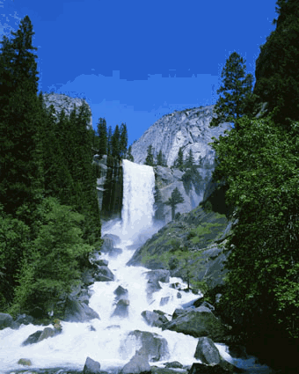
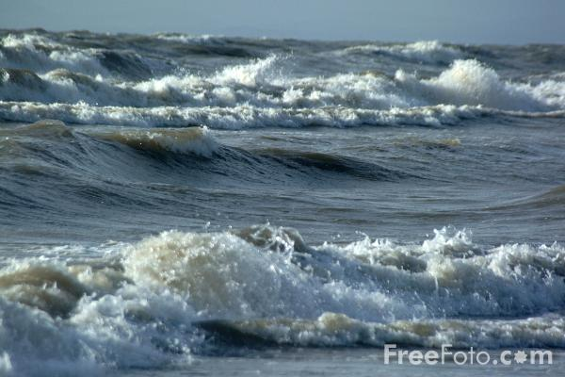
পানির উৎস

Slide 5
পাঠের শিরোনামঃ পানি
পাঠ্যাংশঃ পানির উৎস

Slide 6
শিখনফল
৩.১.১ পানির উৎস সমূহ চিহ্নিত করতে পারে?
৩.২.১ পানীয় জল ও পানের অযোগ্য জল চিহ্নত করতে পারবে।
৩.৩.১ মানুষের জন্য পানির গুরুত্ব বর্ণনা করতে পারবে।
৩.৪.১ পনির অপচয়ের পরিমাণ সম্পর্কে বলতে পারবে।

Slide 7
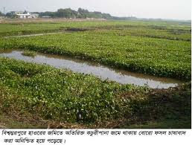
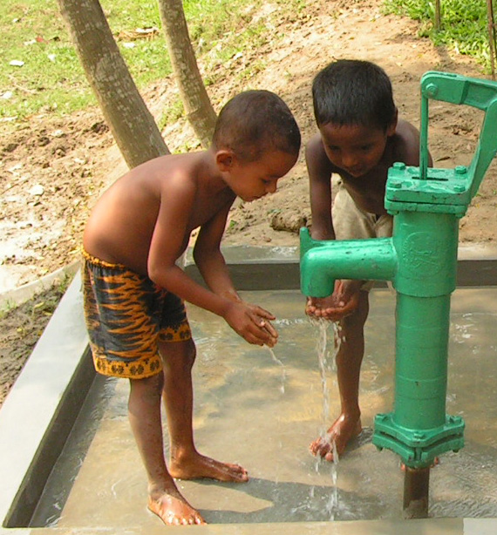
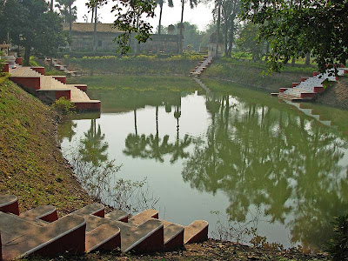
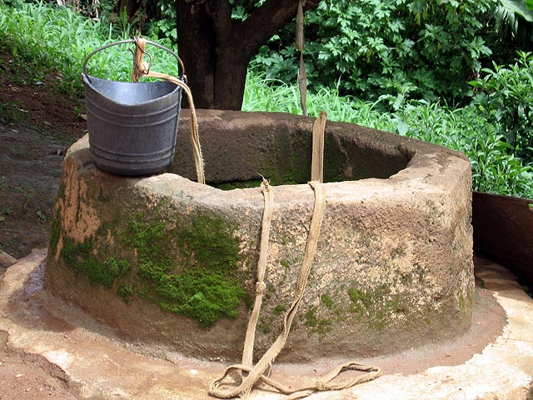
মানব সৃস্ট পানির উৎস সমূহ
খালবিল
নলকূপ
পুকুর
কূপ

Slide 8
পানির মানুষ সৃষ্ট উৎসসমূহ
পানির
প্রাকৃতিক
উৎস
নদী
সমুদ্র
ঝরণা
বৃষ্টি

Slide 9
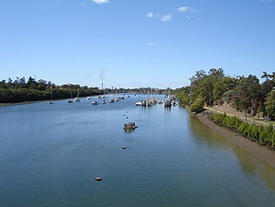
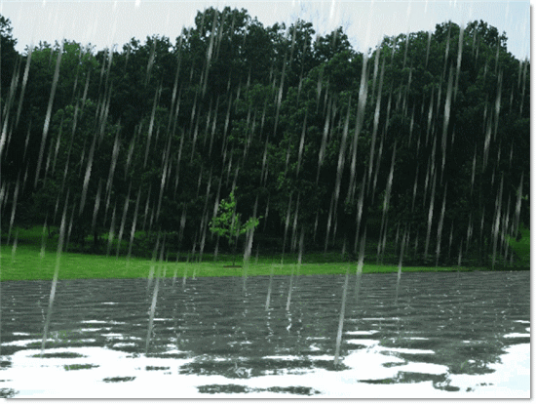
পানির প্রাকৃতিক উৎস
সমুদ্র
নদী
ঝরণা
বৃষ্টি

Slide 10
পানির প্রাকৃতিক উৎসসমূহ
পানির
প্রাকৃতিক
উৎস
নলকূপ
খাল-বিল
কূপ
পুকুর

Slide 11
পানির প্রাকৃতিক ও মানবসৃষ্ট উৎস সমূহ
পানির
বিভিন্ন
উৎস
বৃষ্টি
নদী
নলকূপ
পুকুর
কূপ
ঝরণা
সমুদ্র
খাল
বিল

Slide 12
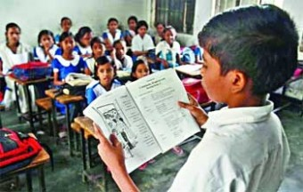
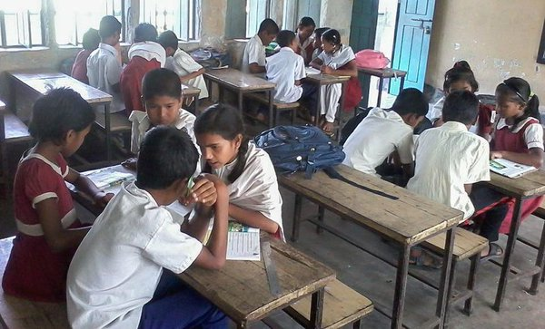
দলীয় কাজ

Slide 13
নিরব পাঠ

Slide 14
মূল্যায়ন
১। সত্য / মিথ্যা নির্ণয় করে ডান পাশে লিখ।
ক) পৃথিবী পৃষ্ঠের চার ভাগের দুই ভাগ পানি।
খ) পুকুর , কূপ, নলকূপ মানুষের তৈরি পানির উৎস।
গ) সমুদ্র, নদী পানির প্রাকৃতিক উৎস।

Slide 15
২। প্রশ্নের উত্তর লিখঃ
ক) পানির উৎস কী কী ?
খ) পানির প্রাকৃতিক উৎস ও মানুষের তৈরি উৎসের
নাম নিচের ছকে আলাদা করে লিখ।
মানুষ সৃষ্ট পানির উৎস সমূহ | প্রাকৃতিক পানির উৎস সমূহ

Slide 16
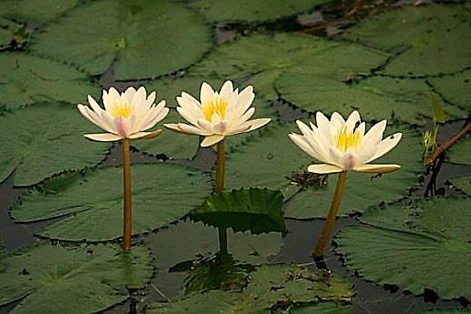
ধন্যবাদ

